Slide 1
Zynq自定义硬件Linux启动
房彪

Slide 2
什么时候需要自定义ZYNQ
当Xilinx或第三方厂商提供的开发板不能满足我们自己项目需求的时候，我们需要自定义ZYNQ的外围硬件，例如DDR,FLASH,UART,以太网或是其它外设。
自定义硬件需要自己设计专用的电路图和印制PCB开发板子

Slide 3
自定义ZYNQ硬件步骤
设计电路和制作PCB板子（略过）
准备工作
搭建硬件环境
编译petalinux项目
导入SD卡

Slide 4
准备工作
本文是在Vivado 2018.2 和ubuntu 16.04 环境下进行的，并不能保证在其它版本下也能顺利进行。需要准备的东西如下：
在windows环境下安装vivado2018.2
在虚拟机或实体机上安装ubuntu16.04
在ubuntu16.04环境下安装与之匹配的petalinux，安装方法可以参考Xilinx DOC ug144，这里不详细展开
重要一点为了保证后面的编译速度建议ubuntu16.04使用内存在
6GB以上

Slide 5
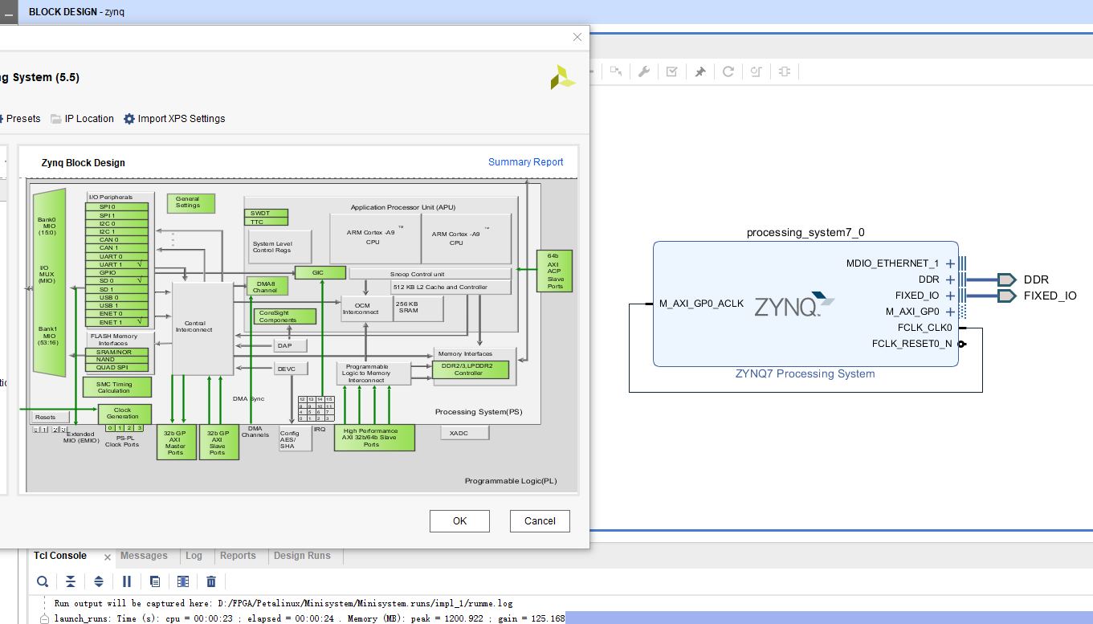
搭建硬件环境
在vivado环境下根据自己的硬件结构搭建一个硬件环境，这里展示了一个能跑linux的最小系统。在配置Zynq IP 核时需要配置DDR类型，UART, 以太网等参数，即根据自己设计的硬件电路来配置对应的引脚接口和电平标准，这里不详细展开配置方法，配置好之后点击OK。
然后在文件菜单中点击生成bit流，接着点击导出硬件配置，就会在对应的工程目录下的sdk文件夹中生成xx.hdf文件（注：后面要使用这个文件）。

Slide 6
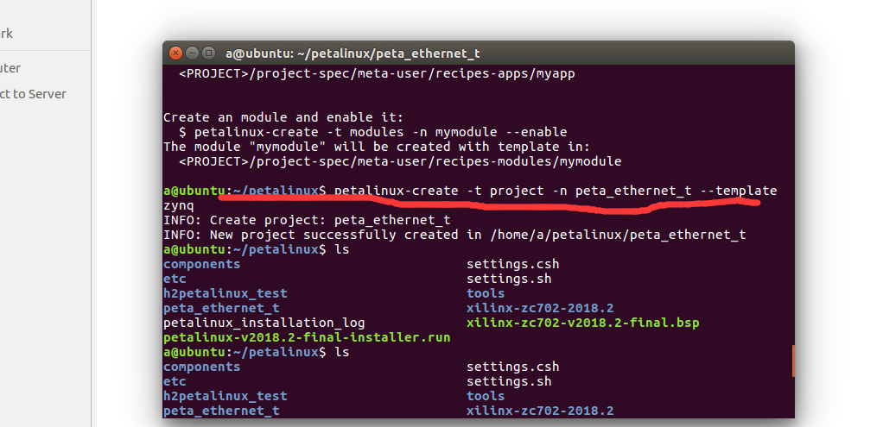
编译petalinux项目
1.如右图所示，执行petalinux-create –t project -n (project name) –template--zynq就可以创建一个以zynq平台的project，
如果无法创建，记得在这之前source一下petealinx的环境变量
2.将之前生成的xx.hdf文件复制到这个项目的根目录下，然后执行
petalinux-config --get-hw-description

Slide 7
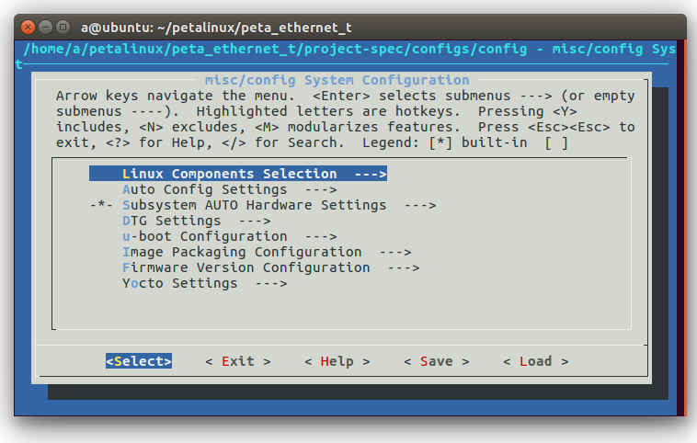
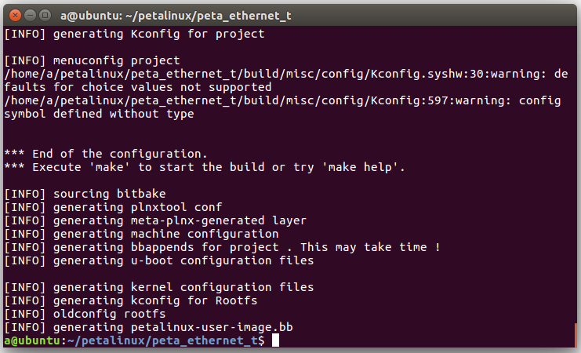
编译petalinux项目
之后会生成如右图所示的界面，一般选择默认配置即可，然后Exit,开始导入硬件工作。需要一定的时间……

Slide 8
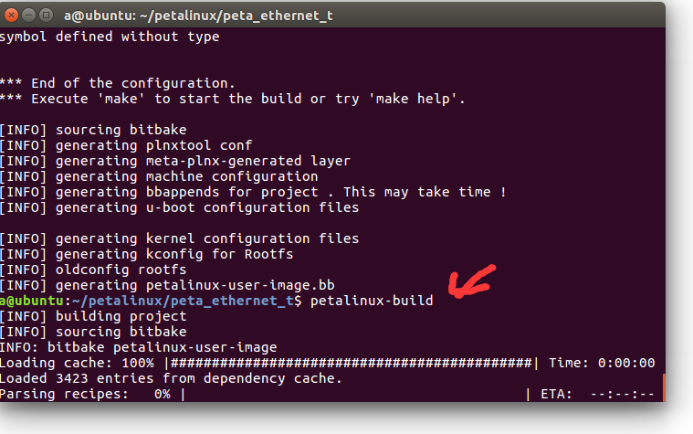
编译Petalinux项目
执行如箭头所示的命令，开始build项目
时间可能会很长。耐心等待！
3.执行petalinux-package—image-c kernel
--format uImage 生成Uimage
4.执行petalinux-package—boot—fsbl <
Fsblimage>--fpga<fpga bitstram>--u-boot
生成 BOOT.BIN文件。
这里的fsbl image文件可以在工程目录下
Image/linux 找到。

Slide 9
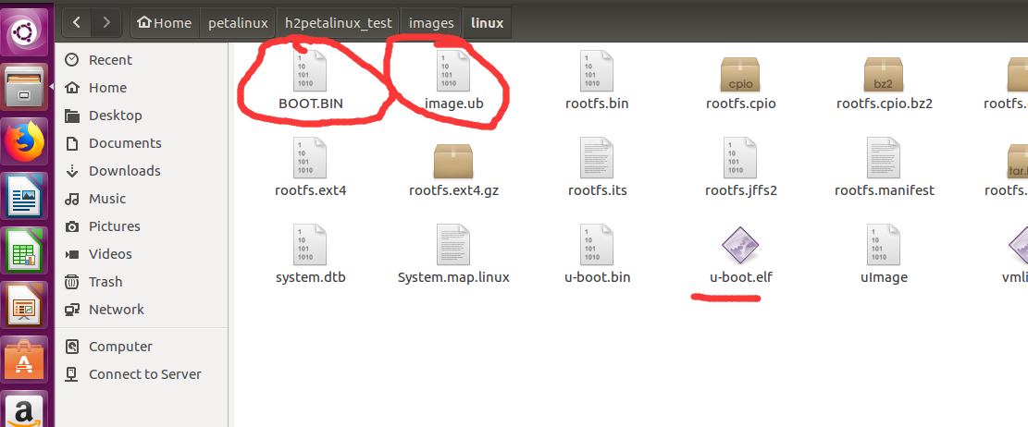
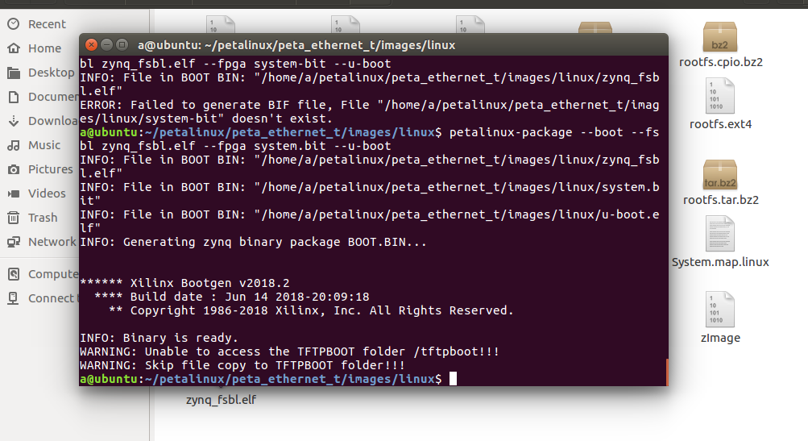
导入SD卡
编译成功后如下图所示打印出来的信息，然后会自动生成如右图所示两个文件，J将这两个文件复制到一张空白的SD卡中。

Slide 10
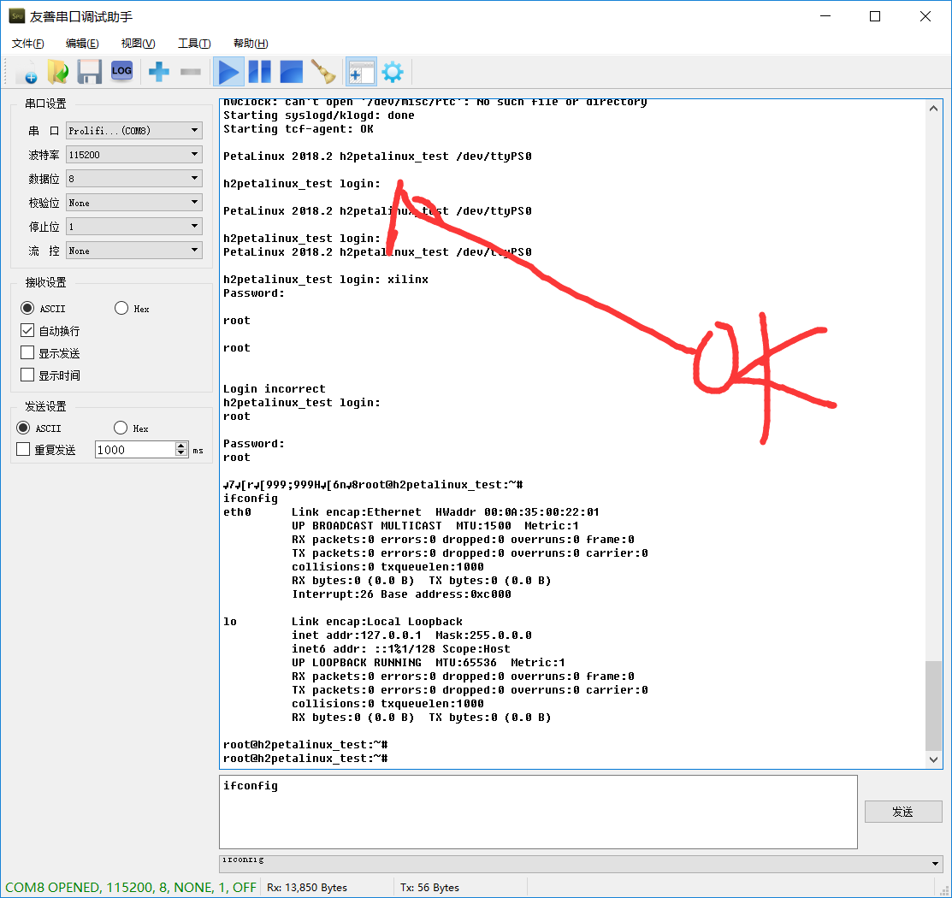
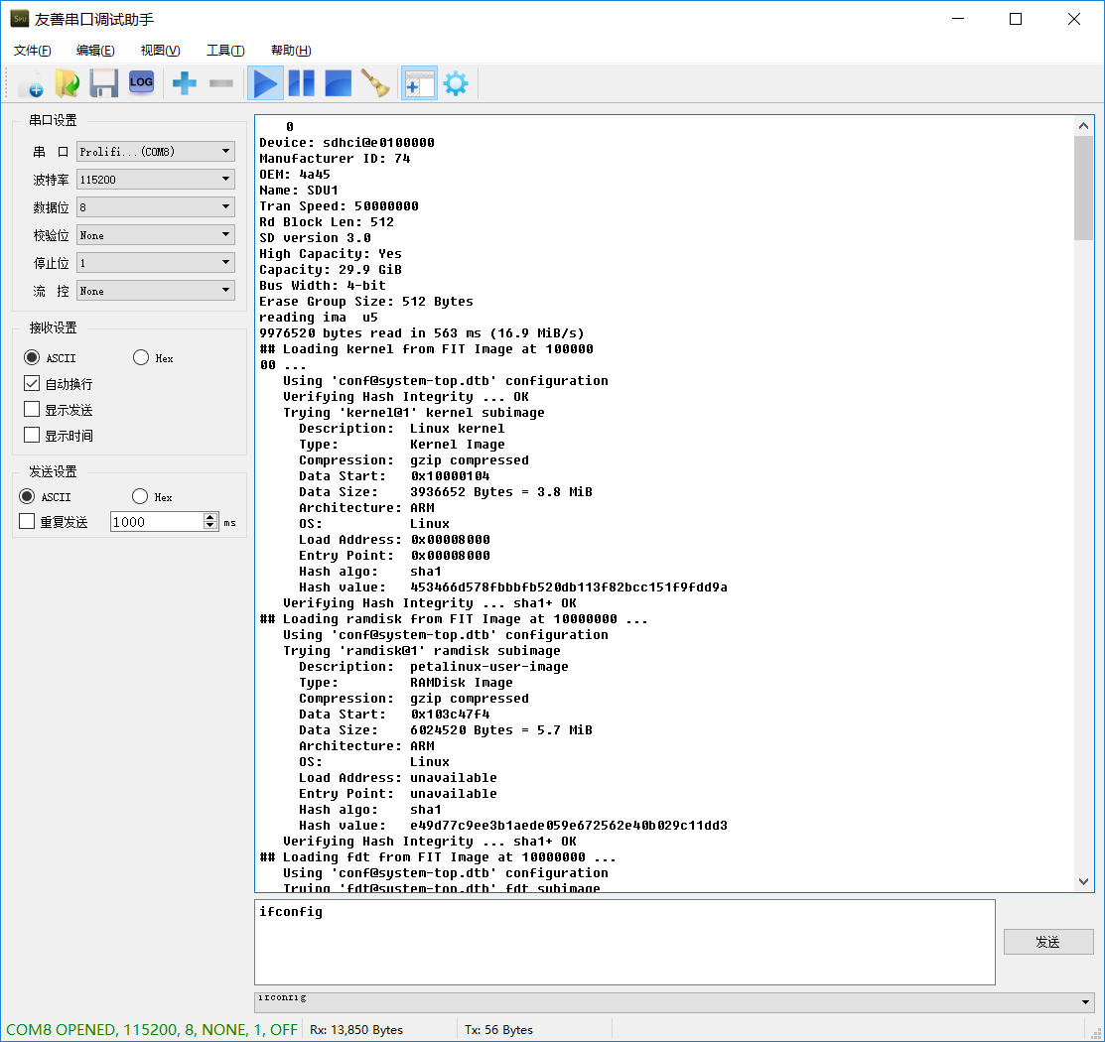
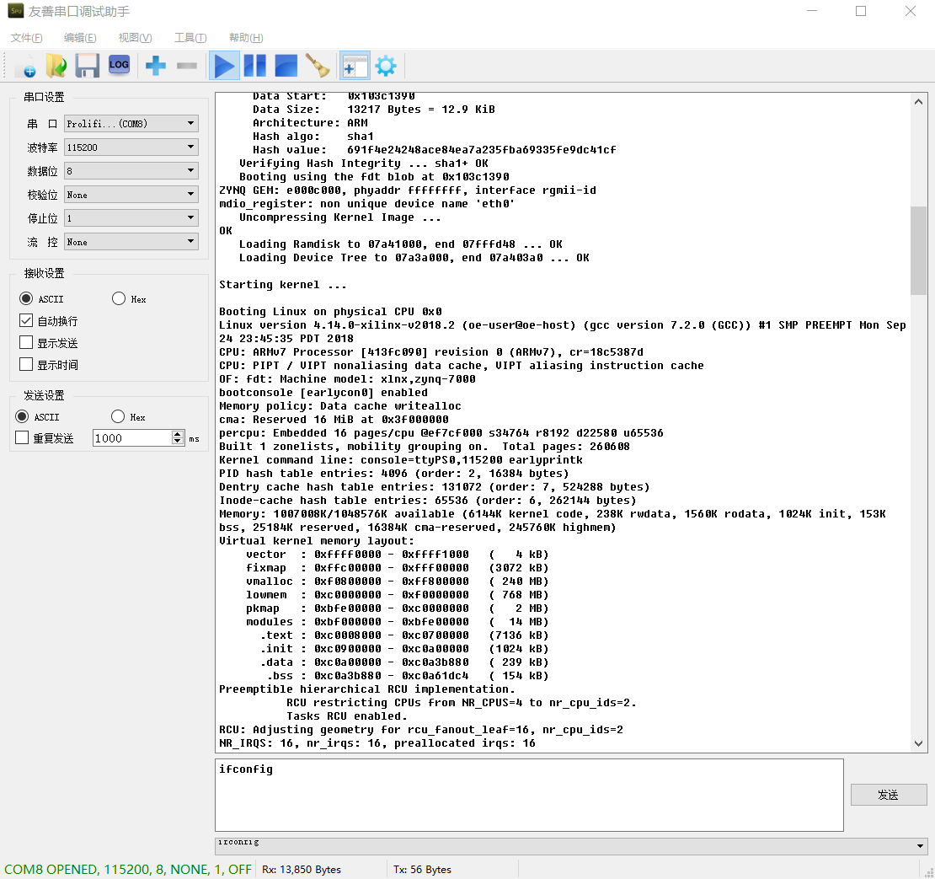
观察效果

Slide 11
参考资料
https://blog.csdn.net/long_fly/article/details/78727813
ug1144-petalinux-tools-reference-guide.pdf

